Slide 1

JavaScript第2天

Slide 2
JS的3种书写方式
1.内嵌js：可以在一对script标签里
2.外链js：可以在单独的js文件里，通过sc ript标签引用到页面中；
3.行内js：还可以写在标签的属性里，这个属性必须是事件属性。（任何标签都有事件属性）

Slide 3

入口函数
书写js第一步window.onload = function(){...}；
这句话也叫入口函数。

Slide 4
this
在当前阶段，我们可以理解这个this就是代码的事件源本身，直译就是当前的。在函数内部，系统会自动为我们隐性的声明一个变量叫this，它会指向事件源。

Slide 5

什么是数据？
以计算机的角度出发，你能在计算机上看到的一切都是数据。
什么是数据类型？
为了方便数据的管理，将数据分门别类的摆放。

Slide 6
数据类型分类
1.数值型：
number 例：123,678
2.字符串型：
string 例：'a'，'s'，'中文'，'abc'
定义：凡是用引号包裹起来的数据都是字符串。
3.布尔型：
boolean 例：true、false 只有两个值可以选；

Slide 7
数据类型分类（后两个为了解内容）
4.对象型
object 就是功能组的意思，默认值是null（空），表示空。
5.未定义型
undefined 它代表未定义，只有一个值就是自己。

Slide 8
变量的引申
（1）如果声明了一个变量，但是同时没有赋值，那这个变量的值就是undefined.
（2）变量的后一次赋值会覆盖前一次的赋值。
（3）变量就是一个不断在变化的值，它输出什么完全取决于开发者在它自身存储了什么，一定要记得变量是活的。
（4）变量的原则是，先声明，后调用。
Notes:
变量是用来存储任意一种数据类型的容器，你在变量里存储哪种数据，变量就代表该数据。

Slide 9
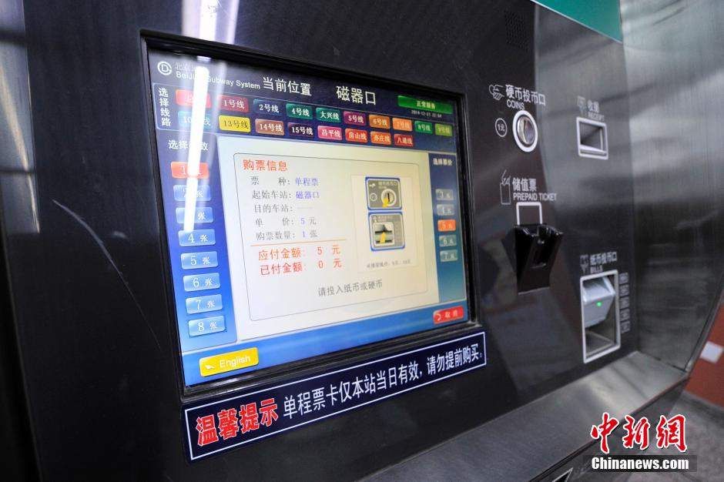
检测类型
检测类型：
typeof() 是专门用来检测数据类型的方法.
用法：
typeof(num01) 会返回给我们数据类型中的其中一个类型的英文字母
document.write(); //直接在页面输出结果
Notes:
字符串的拼接（不要忘了iphones用变量加6）、检测数据小案例

Slide 10
转换类型
将字符串类型转换为整数
例子：parseInt('500'); -> 返回500数值
Notes:
字符串的拼接（不要忘了iphones用变量加6）、检测数据小案例

Slide 11
自定义函数
结构：function fn(){}
定义函数关键字 function
函数名称 fn
参数集()
函数体 {}
调用：
fn(); 函数名称+();
注：自定义函数创建好之后，如果不去调用，就永远不会被执行。
Notes:
sayHi

Slide 12
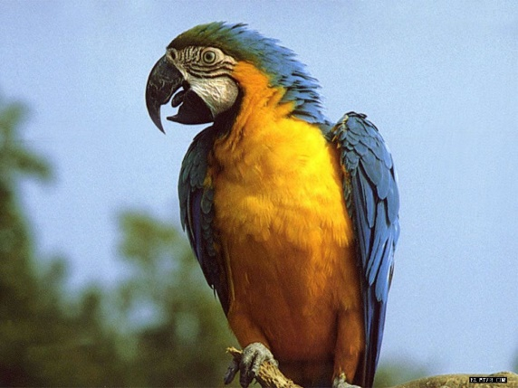
函数传参
传参
把值传递到参数集的过程，叫作传参；在传参的过程中，JS悄悄地帮我们创建了一个变量，并把我们传递的值存储到了这个变量中去。
案例：
鹦鹉学舌

Slide 13
简化代码
1、找相似的代码段，复制一下
2、写一个自定义函数，把相似的代码段放入函数体
3、观察需要改变的值（未知数）有几个，就写几个参数
4、替换那些要更改的死值，同时语义化变量名
Notes:
简化小案例

Slide 14
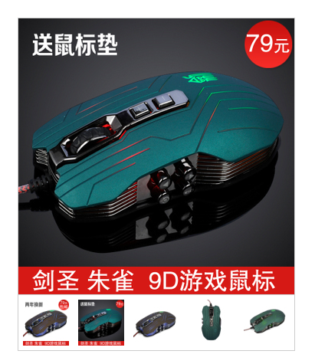
图片切换

Slide 15
